Slide 1
Тема: Постановка запятая при стечении союзов

Slide 2
Запятая при стечении союзов в сложном предложении

Slide 3
Сравните

Slide 4
Сравните

Slide 6
СРАВНИТЕ

Slide 7
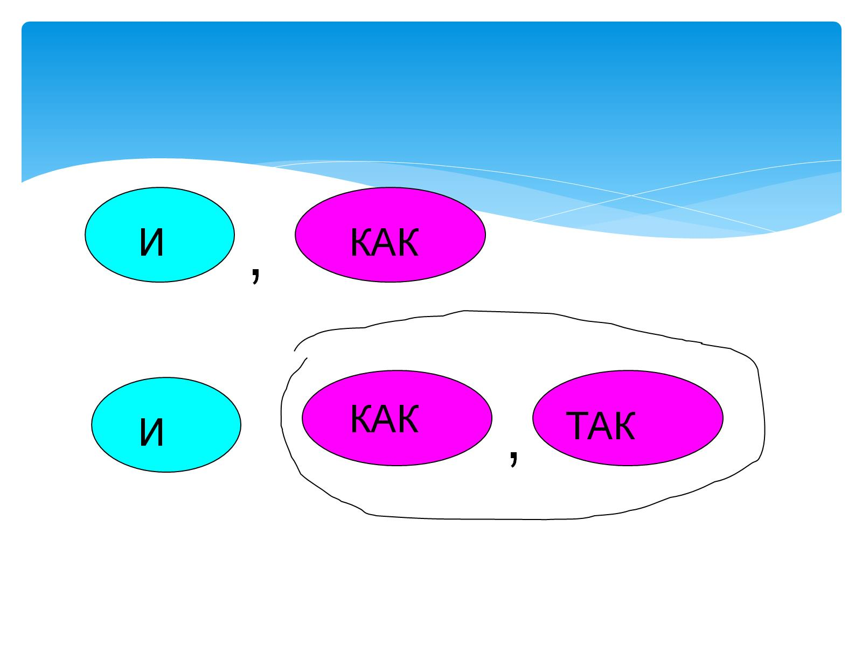

Slide 8
Сравните

Slide 9
Нужна ли запятая?

Slide 10
Нужна ли запятая?

Slide 11
Нужна ли запятая?

Slide 12
Нужна ли запятая?

Slide 13
Нужна ли запятая?

Slide 14
Нужна ли запятая?

Slide 15
ТЕСТ

Slide 16
Укажите, где нужны запятые

Slide 17
Укажите, где нужны запятые

Slide 18
Укажите, где нужны запятые

Slide 19
Укажите, где нужны запятые

Slide 20
Проверим

